Slide 1
Python社交网络分析igraph
七月在线 王博士
2016年9月25日

Slide 2
主要内容
社交网络算法介绍
分析权利的游戏网络（Jupyter Notebook）
社交网络算法在金融反欺诈中的应用

Slide 3
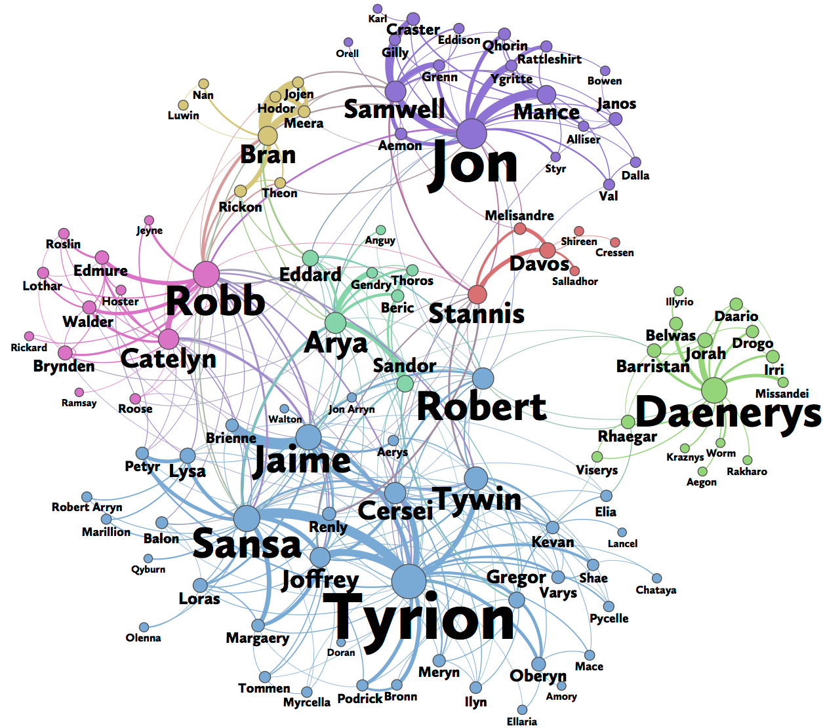
社交网络

Slide 4
社交网络算法应用场景
在社交网络中社区圈子的识别（Community Detection）
Facebook/微信是基于朋友之间的强关系网络，有助于朋友之间的联系与关系维系
Twitter/微博/豆瓣是基于单向关注的弱关系社交网络，有助于消息的传播和塑造意见领袖
Linkedin是面向工作的职业社交网络，帮助商务交流与求职招聘。
基于好友关系为用户推荐商品或内容
社交网络中人物影响力的计算
信息在社交网络上的传播模型
虚假信息和机器人账号的识别
基于社交网络信息对股市、大选的预测
互联网金融行业中的反欺诈预测

Slide 5
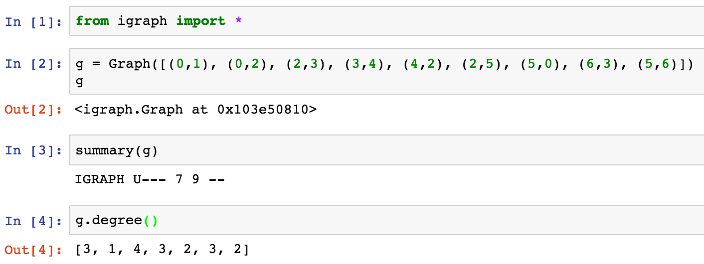
安装igraph
图计算和社交网络分析http://igraph.org/python/
安装igraph：
pip install -U python-igraph
conda install -c marufr python-igraph=0.7.1.post6

Slide 6
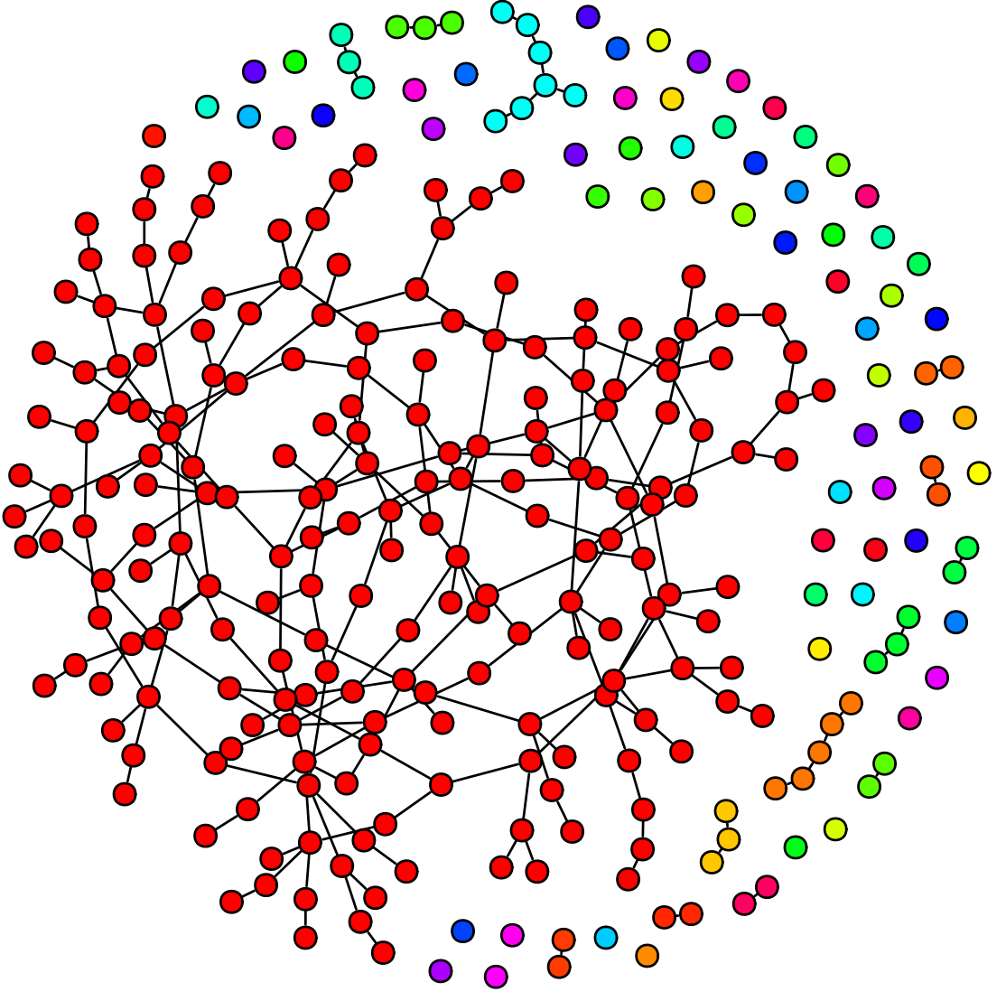
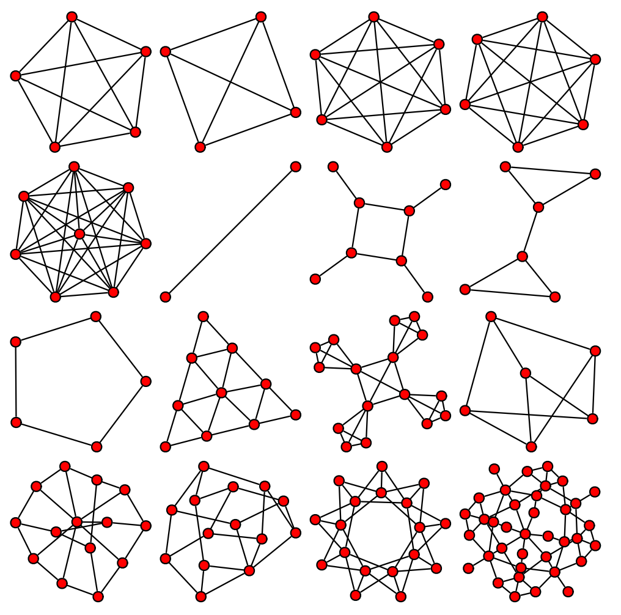
什么是图？

Slide 7
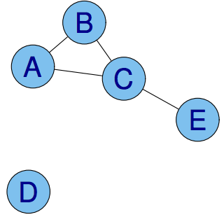
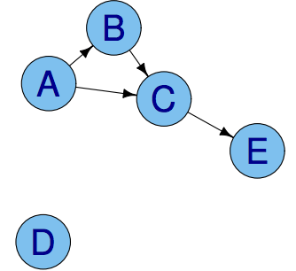
Undirected和Directed
vertices = {A, B, C, D, E}
edges = ({A, B}, {A, C}, {B, C}, {C, E})

Slide 8
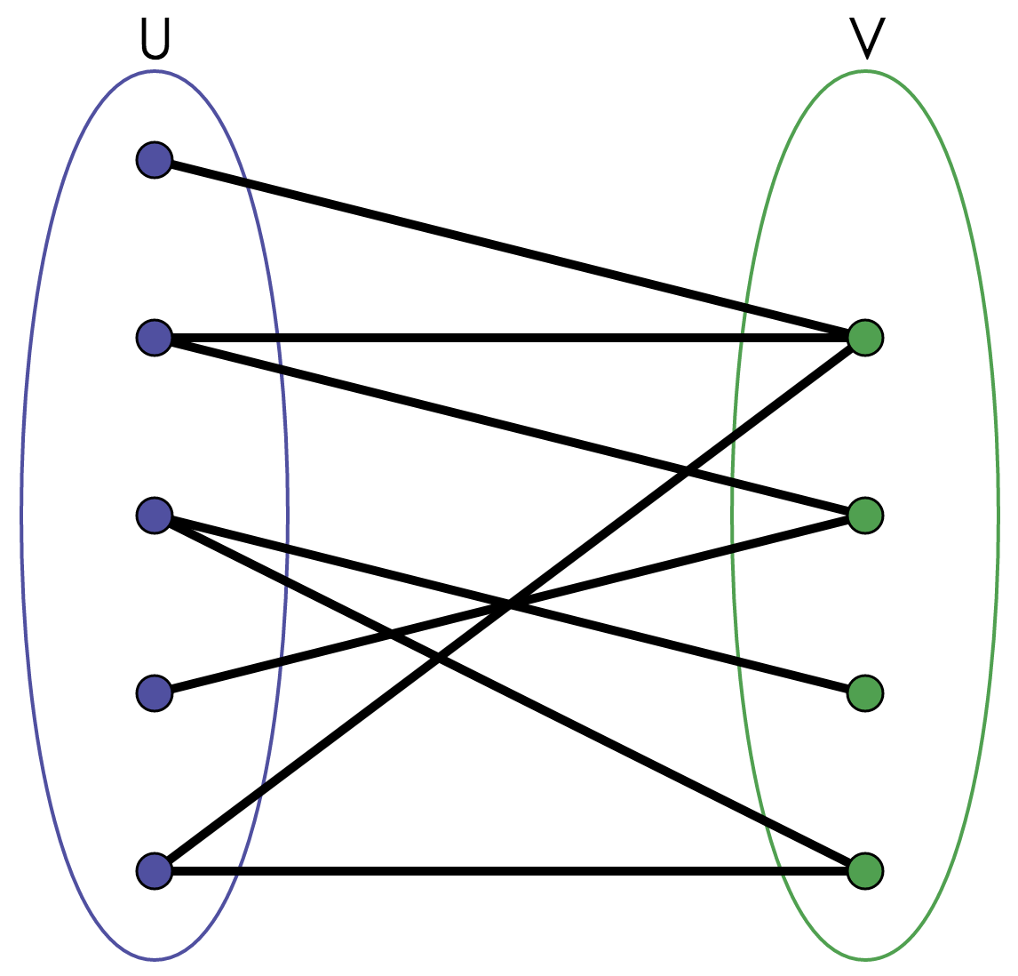
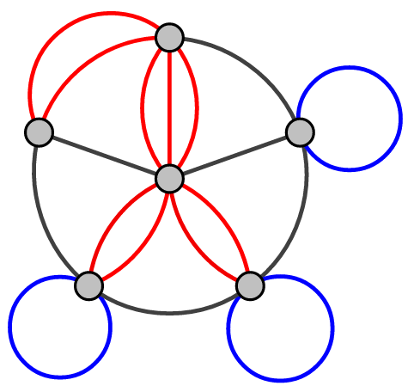
Bipartite和Multigraph

Slide 9
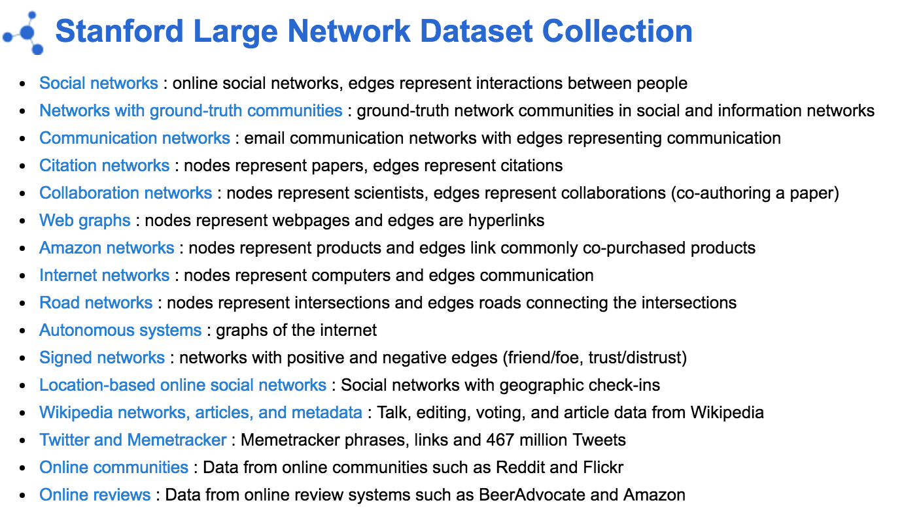
图数据集
Zachary's karate club
American College football
Dolphin social network
Political blogs
Books about US politics
http://snap.stanford.edu/data/
http://www-personal.umich.edu/~mejn/netdata/

Slide 10
社交网络算法－分析指标
一个具体的网络可抽象为一个由节点（vertex或node）集合V和边（edge）集合E组成的图G = (V, E)，节点数记为n = |V|，边数记为m = |E|。
衡量指标：
度（degree）
密度（density）
团（clique）
度中心性（degree centrality）
紧密中心性（closeness centrality）
介数中心性（betweenness centrality）
聚集系数（clustering coefficient）

Slide 11
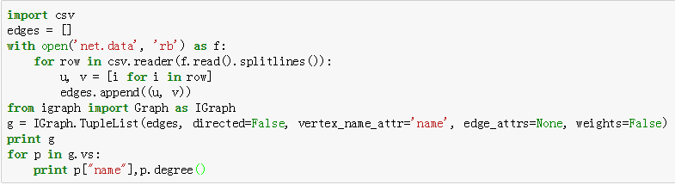
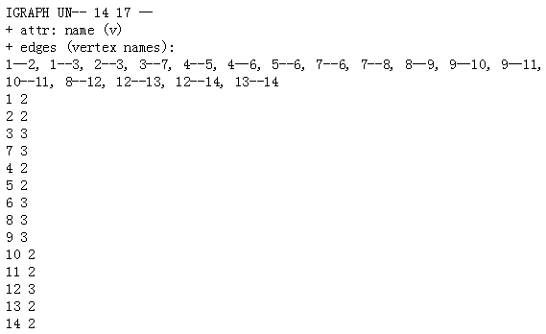
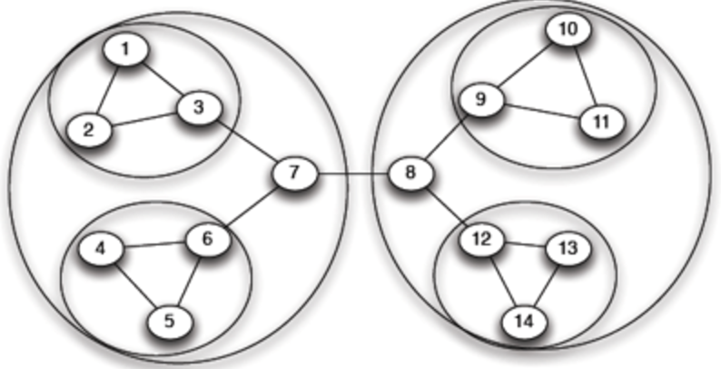
度

Slide 12
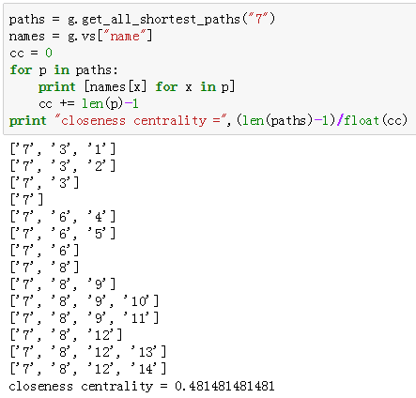
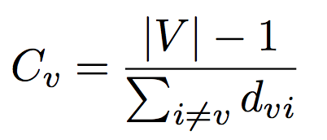
紧密中心性（closeness centrality）
某个节点到达其他节点的难易程度，也就是其他所有结点距离的平均值的倒数。

Slide 13
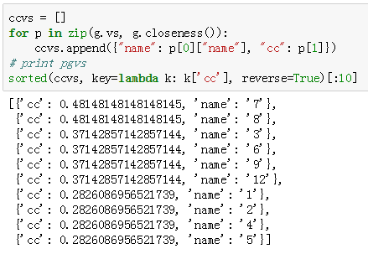
紧密中心性（closeness centrality）

Slide 14
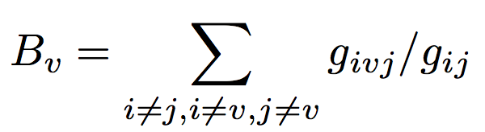
介数中心性（betweenness centrality）
计算每对节点(i, j)之间的最短路径，当然需要得到具体路径；
对各个节点判断该节点是否在最短路径上；
最后将刚刚的判断进行累加得到从i到j的最短路径经过该节点的数量。

Slide 15
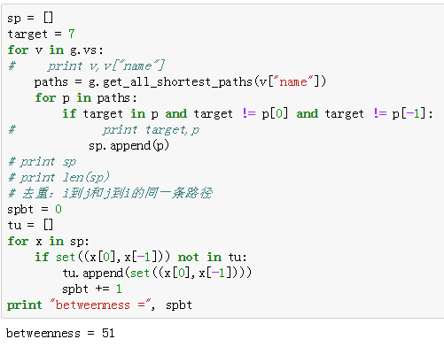
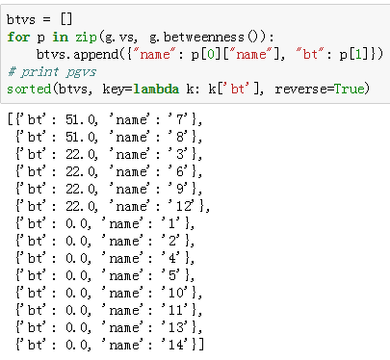
点介数

Slide 16
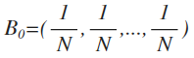
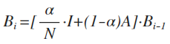
PageRank算法
思想：被大量高质量网页引用（链接）的网页也是高质量网页。
例如网页Y被X₁，X₂，X₃，X₄四个网页所链接，且这四个网页的权重分别为0.001，0.01，0.02，0.04，则网页Y的Rank值=0.01+0.02+0.03+0.04=0.071。

Slide 17
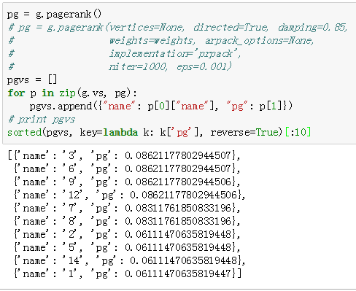
PageRank算法

Slide 18
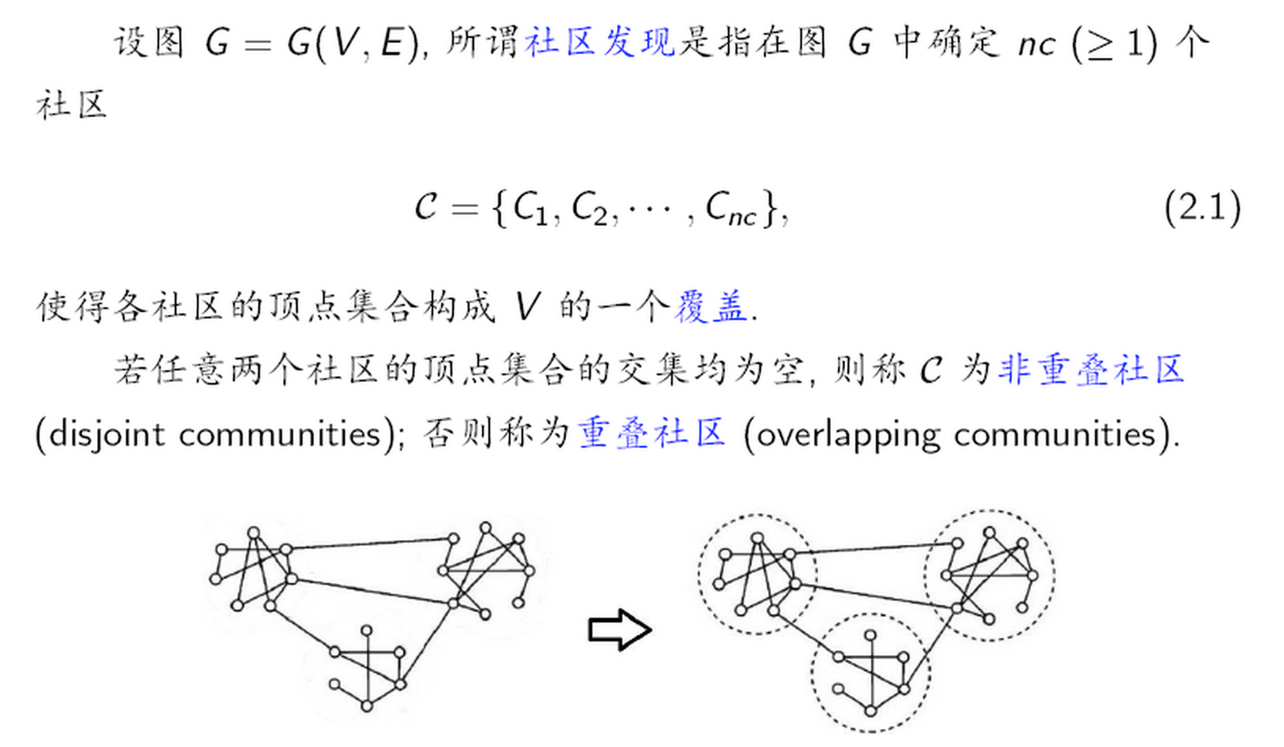
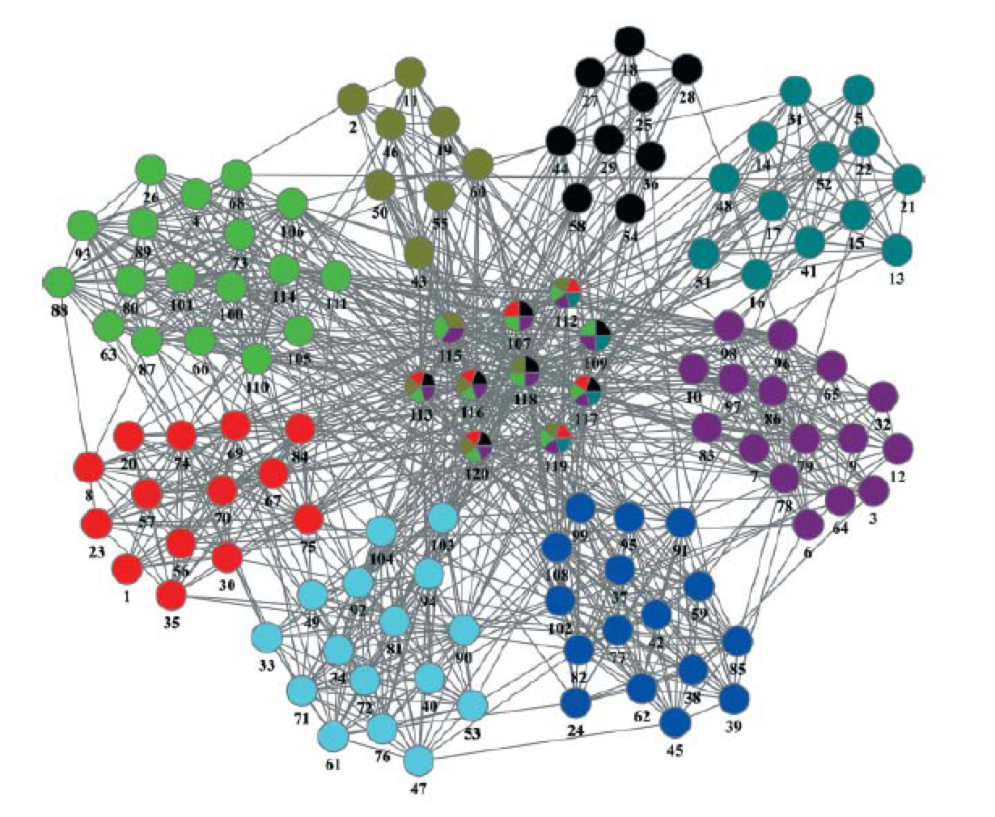
社区发现算法
什么是社区(community structure)？
同一社区内的节点与节点之间的连接很紧密，而社区与社区之间的连接比较稀疏。

Slide 19
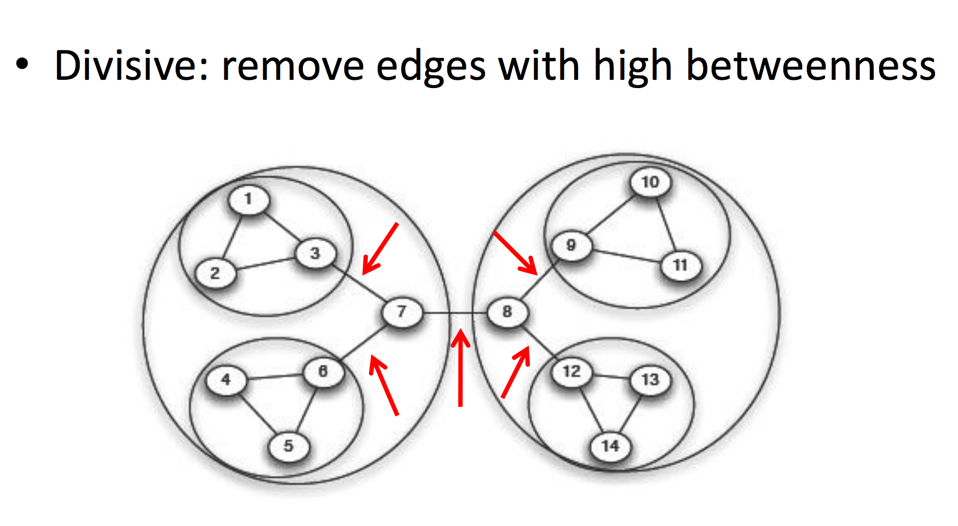
GN算法
边介数（Betweenness）: 网络中经过每条边的最短路径的数目。
GN算法：
计算网络中所有边的介数
找到介数最高的边并将它从网络中移除
重复，直到每个节点就是一个社团为止

Slide 20
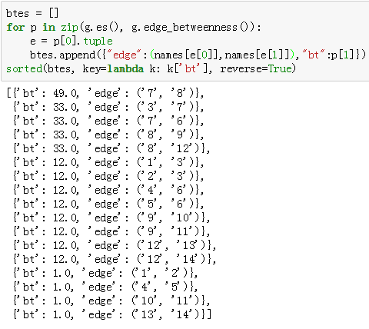
GN算法-边介数

Slide 21
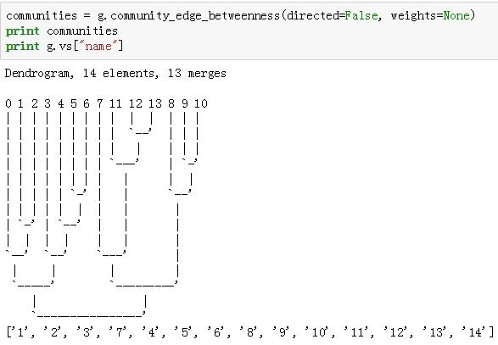
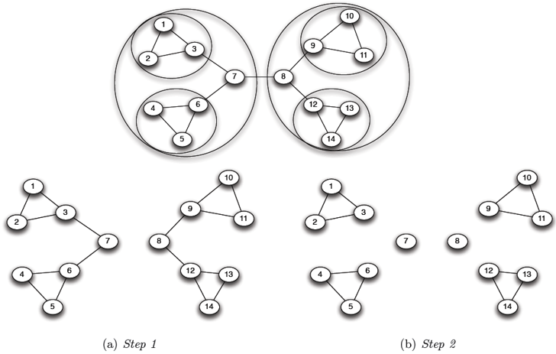
GN算法-community_edge_betweenness

Slide 22
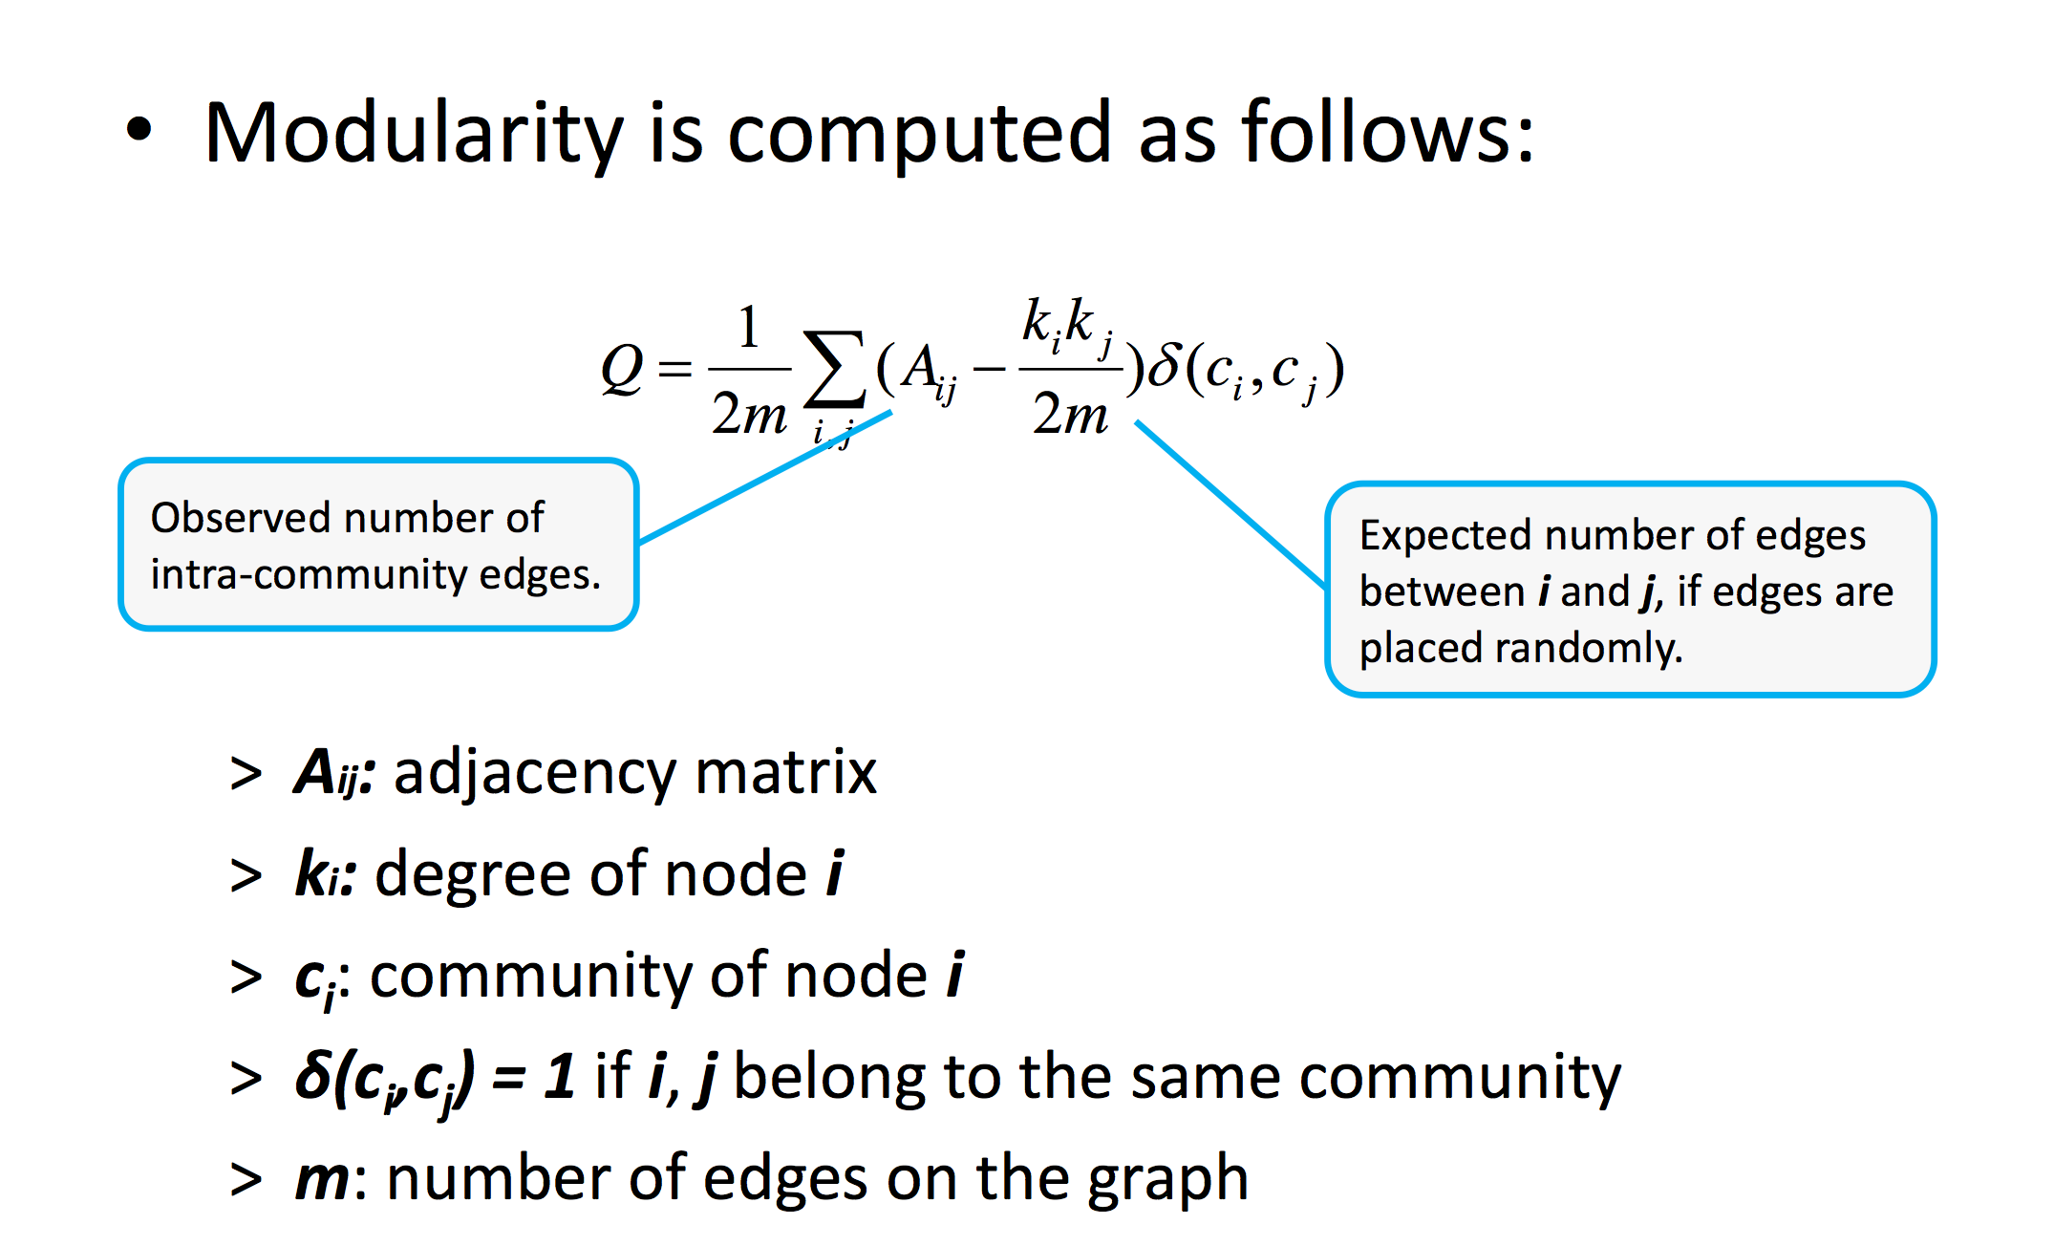
社区评价指标-模块度Modularity

Slide 23
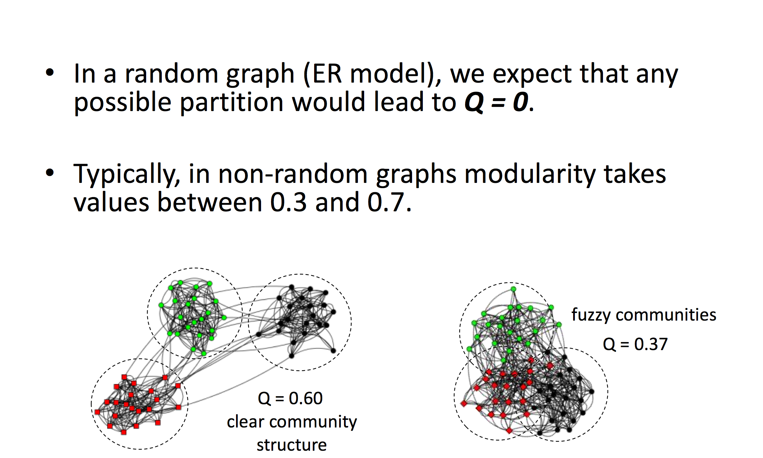
社区评价指标-模块度Modularity

Slide 24
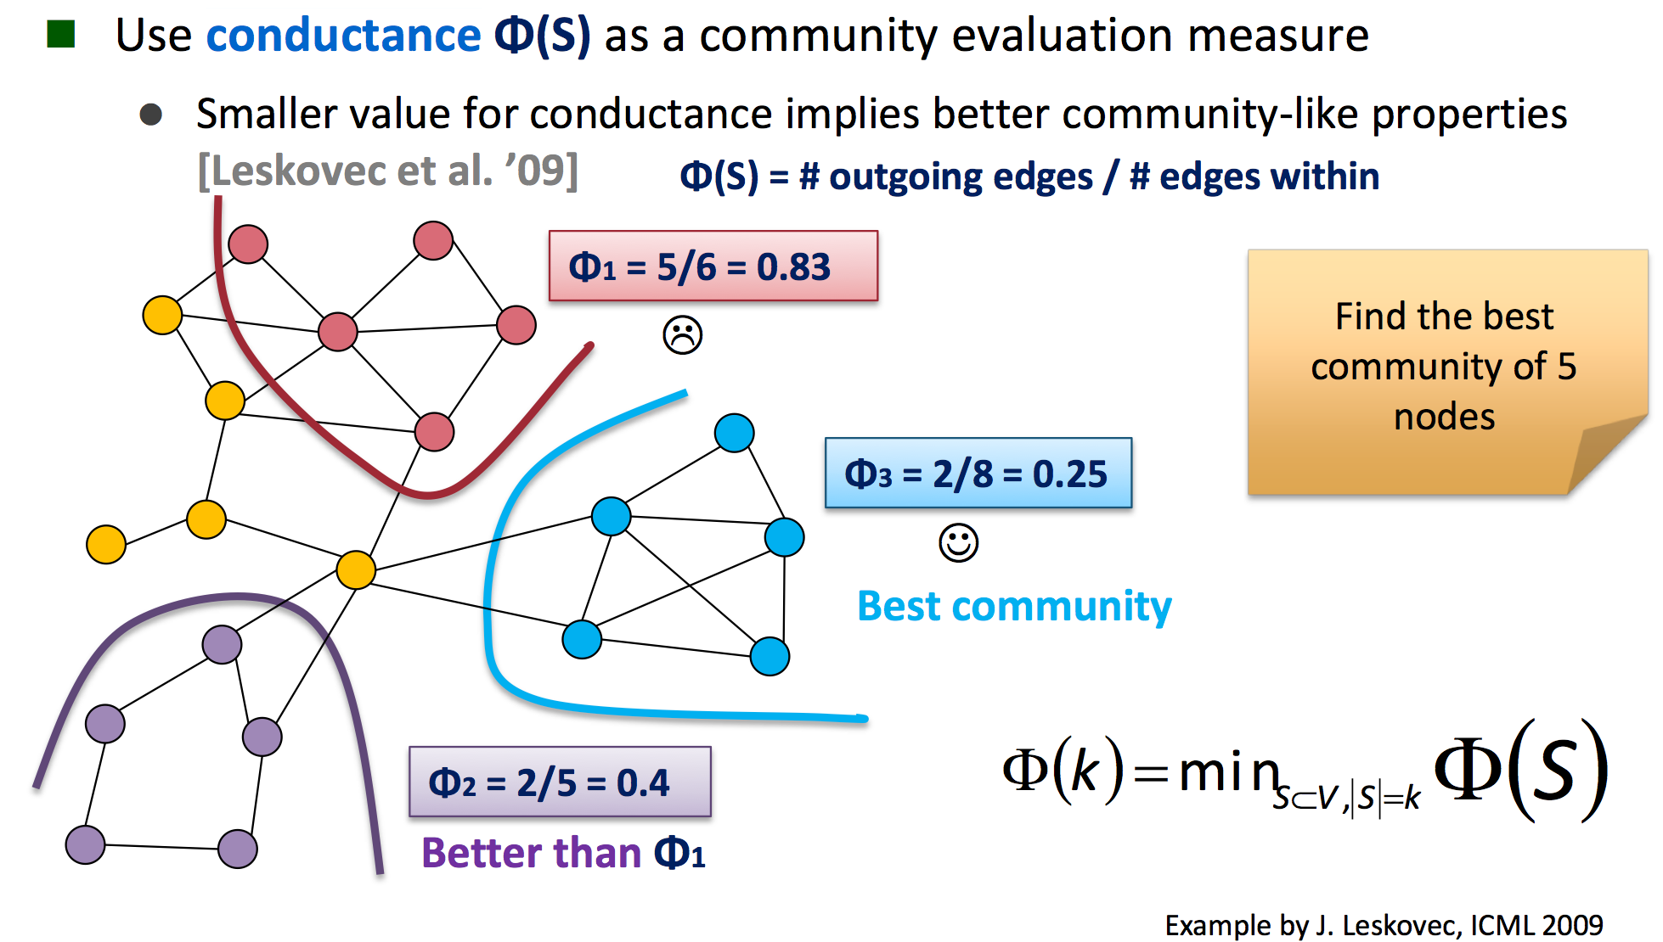
社区评价指标-Conductance

Slide 25
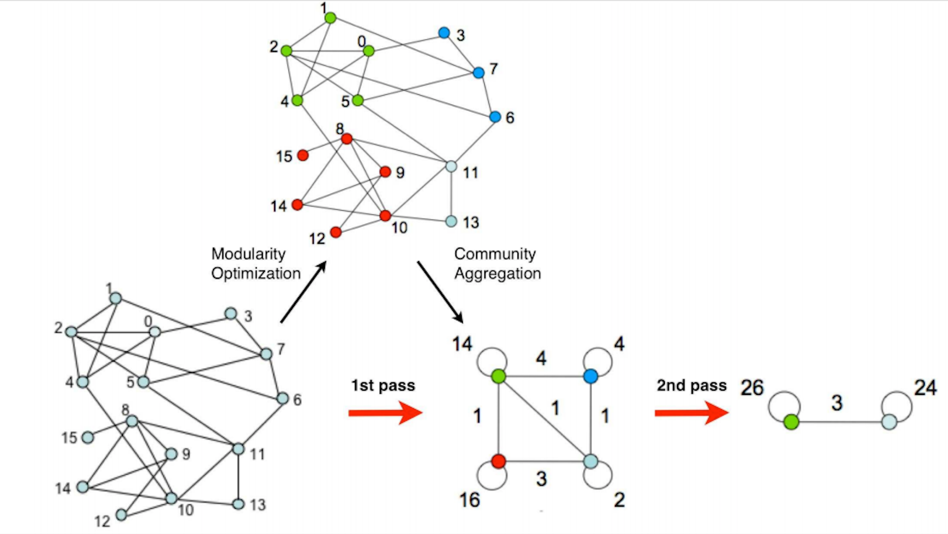
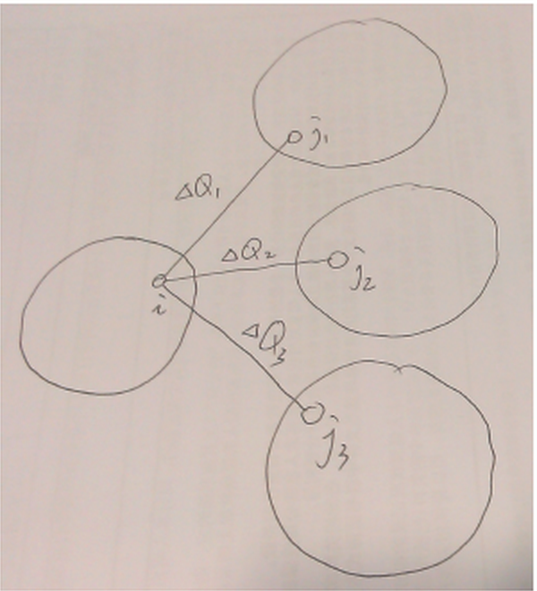
Louvain算法
Louvain method(Fast Unfolding): Finding communities in large networks. [Vincent Blondel et. al, 2008, Nature]
https://sites.google.com/site/findcommunities/

Slide 26
LPA算法
优点：
不需要预先知识，不用预先给定社区的数量，可以控制迭代的次数来划分节点类别。
可扩展性强，时间复杂度近线性，适合处理大规模复杂网络。

Slide 27
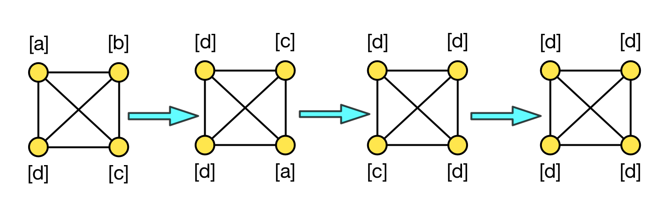
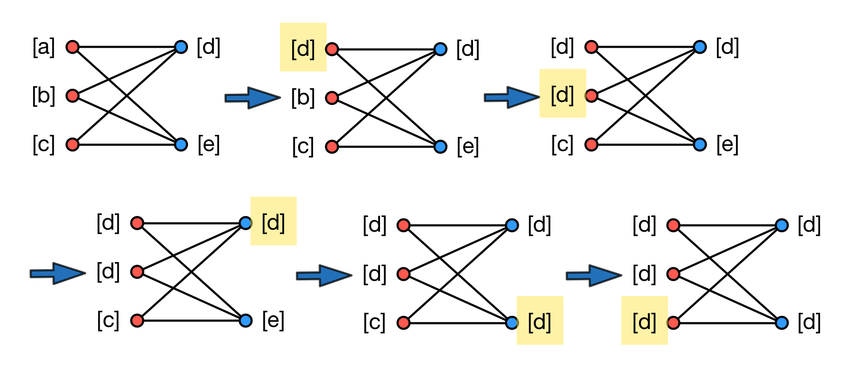
LPA算法
算法思想：
初始化每个节点，给其唯一标签
根据邻居节点最常见的标签更新每个节点的标签
最终收敛后标签一致的节点属于一个社区

Slide 28
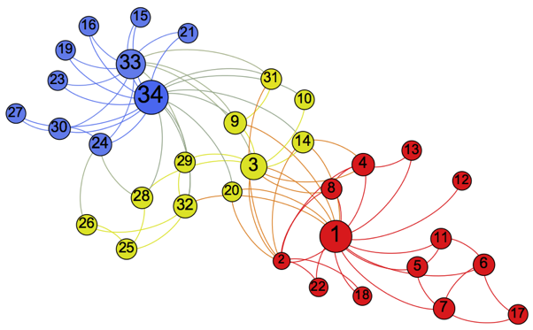
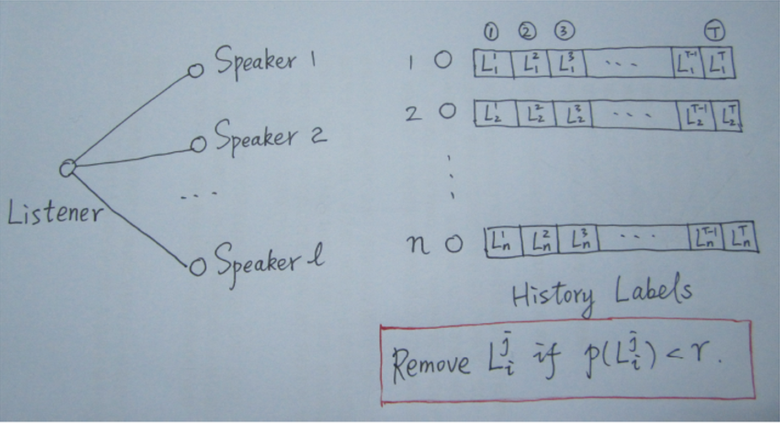
SLPA算法
算法思想：
给每个节点设置一个列表来存储历史标签
每个Speaker节点带概率选择自己标签列表中的标签传播给Listener节点（Speaker节点为Listener节点的邻居节点）
节点将最热门的标签更新到标签列表中
使用阈值r去删除低频标签，产出标签一致的节点为社区
Karate Club Network

Slide 29
代码时间
Jupyter Notebook:
learn_igraph(net.data)
分析权利的游戏网络(stormofswords.csv)

Slide 30
社交网络算法在金融反欺诈中的应用
互联网金融服务面临的欺诈风险
社交网络算法在金融反欺诈中的应用
自动化风控系统架构

Slide 31

互联网和金融的结晶
金融的本质：资源的最合理化应用
互联网技术：交易的边界成本趋向“零”
互联网金融：用大数据、云计算等技术实现的资金融通、支付、投资和信息中介服务
量
速
类
质
Volume
每天生成 T级数据
Velocity
最高每分钟 50+申请
Variety
网络,设备,行为, 渠道,PII,社交, 三方,等类别
Veracity
完整度和质量 经常残差不齐

Slide 32
个人对个人的信用贷款
借款人群
出借人群
场景开发
渠道有效率
访问→注册转化率
场景开发
渠道有效率
访问→注册转化率
贷款申请转化率
贷款流程用户体验
出借成功率
出借流程用户体验
提款流程用户体验
反欺诈流程
信用审批流程
借款用户培育（nurturing)
全周期用户价值 老用户运营（AUM）分析
债权
资金
P2P 借款与理财咨询服务平台

Slide 33
极速信任－自动化信用评估
全流程线上借款与理财咨询服务
客户获取
信用评估
交易促成
客户服务
场景不同
人群不同
数据获取方式不同
数据维度不同
数据深度不同
信用评估机制不同
欺诈风险 是互联网金融 线上信贷工厂模式 最大的挑战
线下
线上

Slide 34
互联网金融行业中的欺诈
金融欺诈有两种：伪冒申请 和 欺诈交易
伪冒申请：
变造申请材料，以获得更高额度
欺诈交易：
申请时无还款意愿
有的中介会在包办贷款时双向欺诈：
伪造虚假文件欺诈借款公司
骗取贷款人身份信息多方借贷
人群团体化
地区集中化
方式多样化
工具智能化

Slide 35
反欺诈中可应用到多种社交网络算法
社交网络算法：
分析指标：degree、closeness centrality、betweenness centrality、cluster coefficient、triangle count、 connected components
算法：
PageRank
社区发现：GN、FastUnfolding、LPA、SLPA、WalkTrap
在工业界的其他应用包括：精准营销、改善搜索/帮助推荐、网络系统安全

Slide 36
社交网络算法在金融反欺诈中的优势
应用社交网络反欺诈：
- 客户一度、二度关系是否触黑
- 客户消费关联商家是否异常
- 一机多人
- 识别组团欺诈
传统反欺诈：
- 客户是否触黑
- 客户的消费记录是否异常
点
面

Slide 37
构建金融知识图谱FinGraph
FinGraph平台系统
应用场景层面
智能搜索、反欺诈、贷后管理、营销分析、运营支撑 等
包含电话、身份证、银行卡、信用卡、IP、设备号、地理位置等10种实体
约1亿节点
约10亿边关系
预计到2017年增长20倍
系统支持层面
特征工程、模型开发、异常监控、推荐系统 等
Spark+GraphX+Mllib+Streaming+TensorFlow
数据整合层面
信用数据、金融消费数据、行为数据、社交数据、
网络安全、第三方数据 等
图数据库neo4j

Slide 38
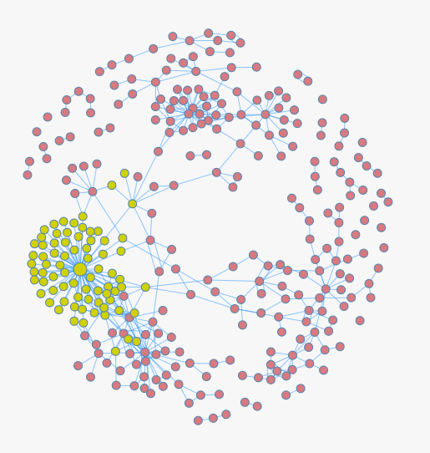
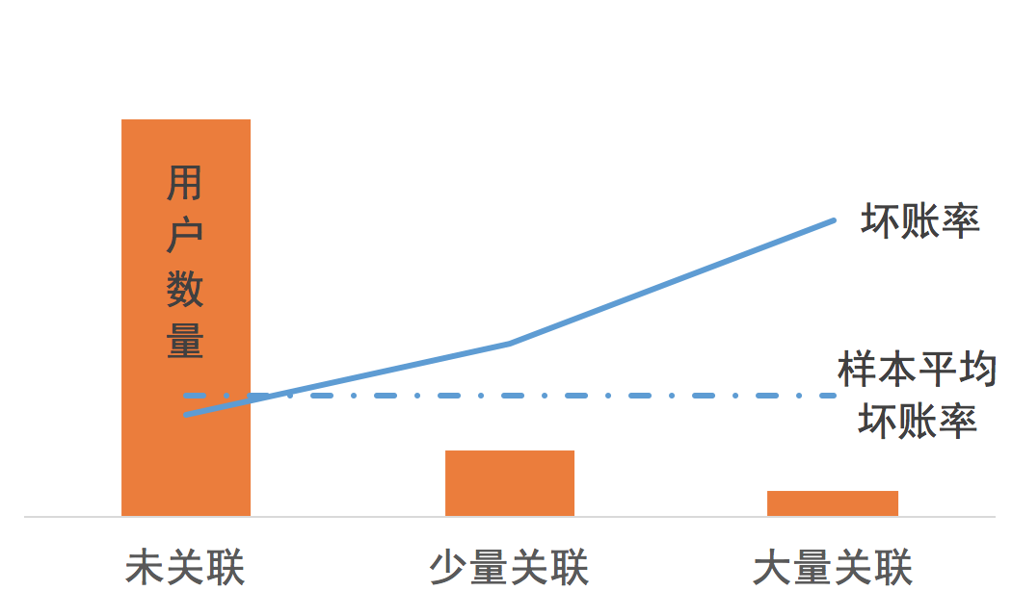
反欺诈案例：人以群分(1)
借款用户通信社交网络与欺诈风险
结论：与坏用户有大量关联的借款用户的坏账率是未关联用户的2.9倍
2.9倍

Slide 39
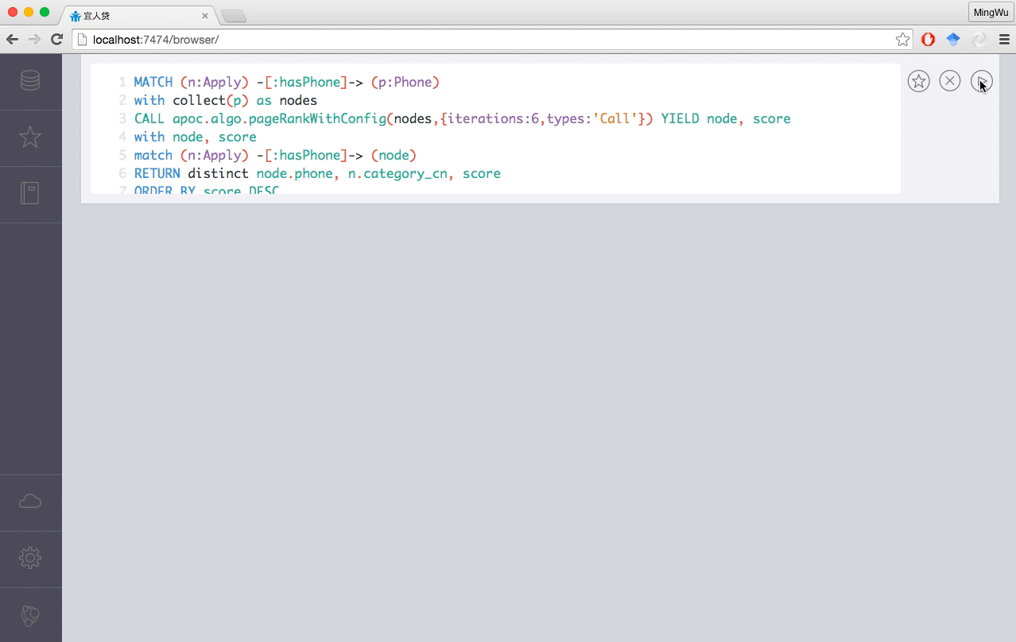
反欺诈案例：人以群分(2)
从整体借款群体的角度，用PageRank算法探索哪些用户与大量借款用户有关联关系

Slide 40
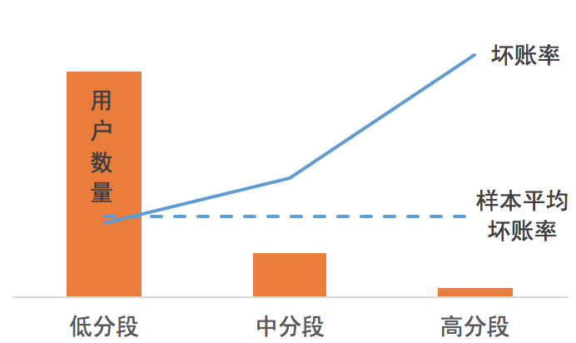
反欺诈案例：人以群分(2)
借款用户通信社交网络与欺诈风险
结论：PageRank高分段用户的坏账率是低分段用户的3.3倍
3.3倍

Slide 41
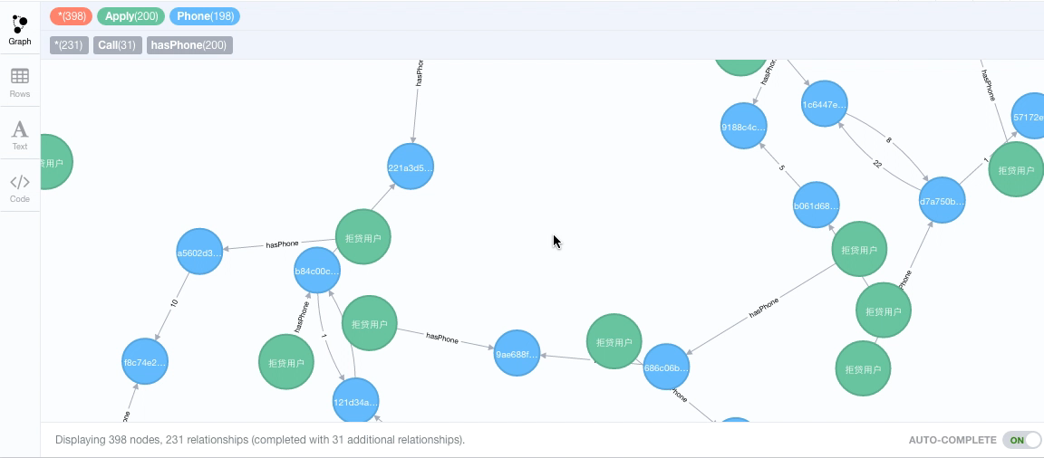
反欺诈案例：识别组团欺诈风险
通过社区发现算法来实时评估每个用户的组团欺诈风险

Slide 42
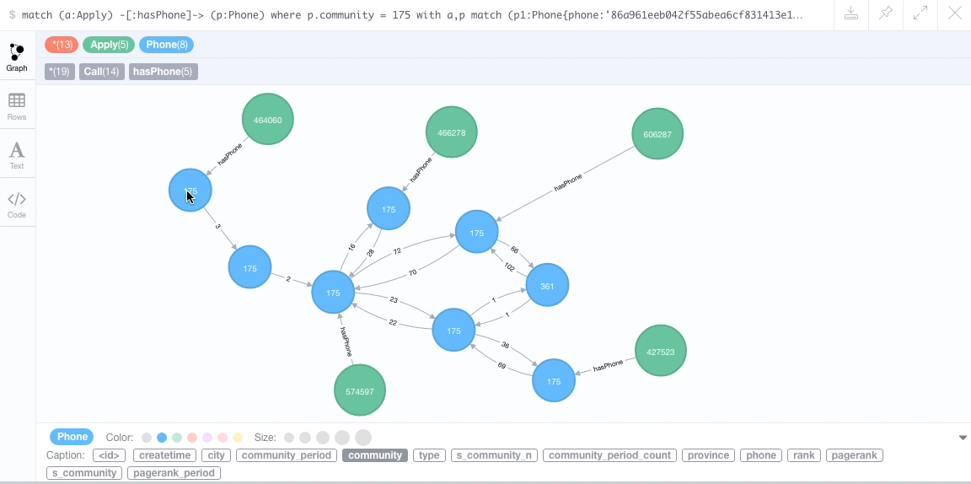
欺诈案例调查的挑战：失联用户找寻
通过社区发现算法挖掘失联用户的通信社交网络

Slide 43
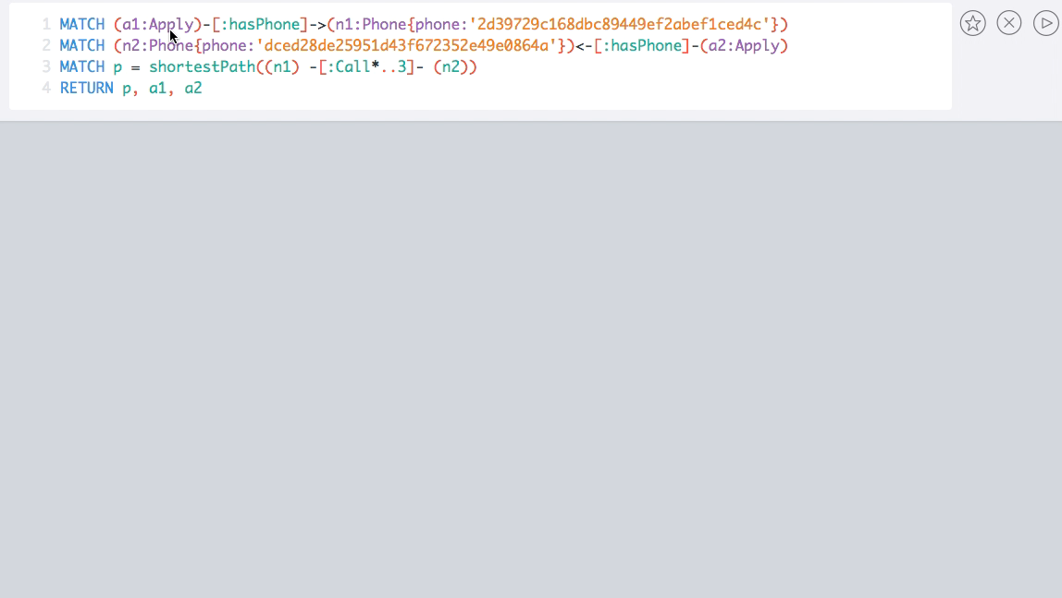
欺诈案例调查的挑战：失联用户找寻
在社区内使用最短路径算法来发现失联用户与一个正常还款用户的关系链

Slide 44
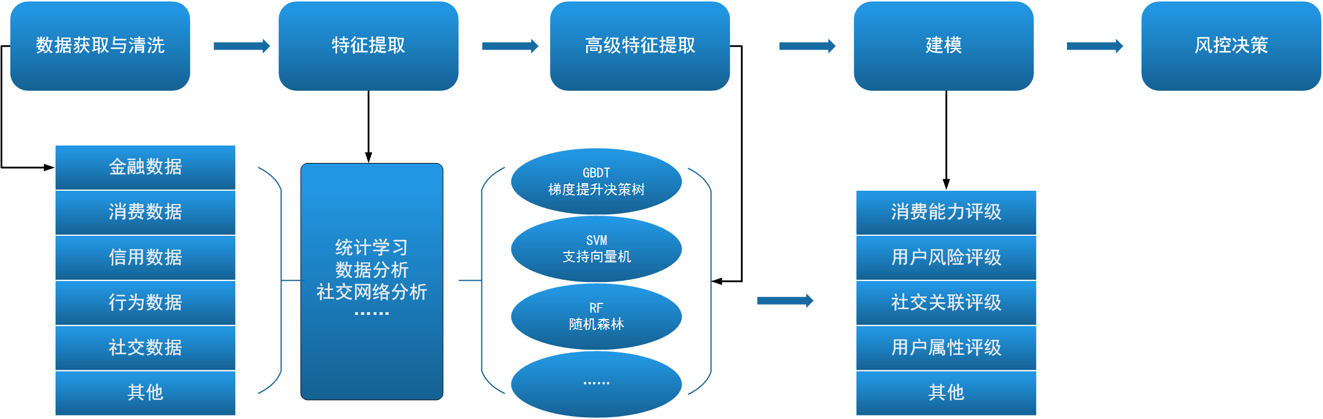
社交网络分布在多个离线建模环节中

Slide 45
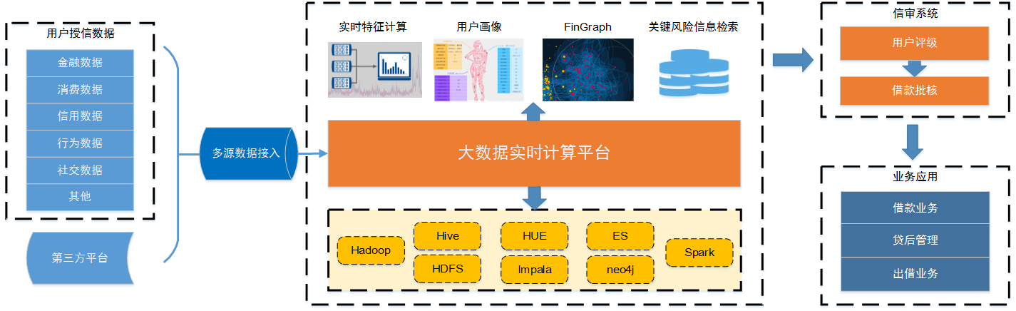
FinGraph是线上风控系统中的关键一环

Slide 46
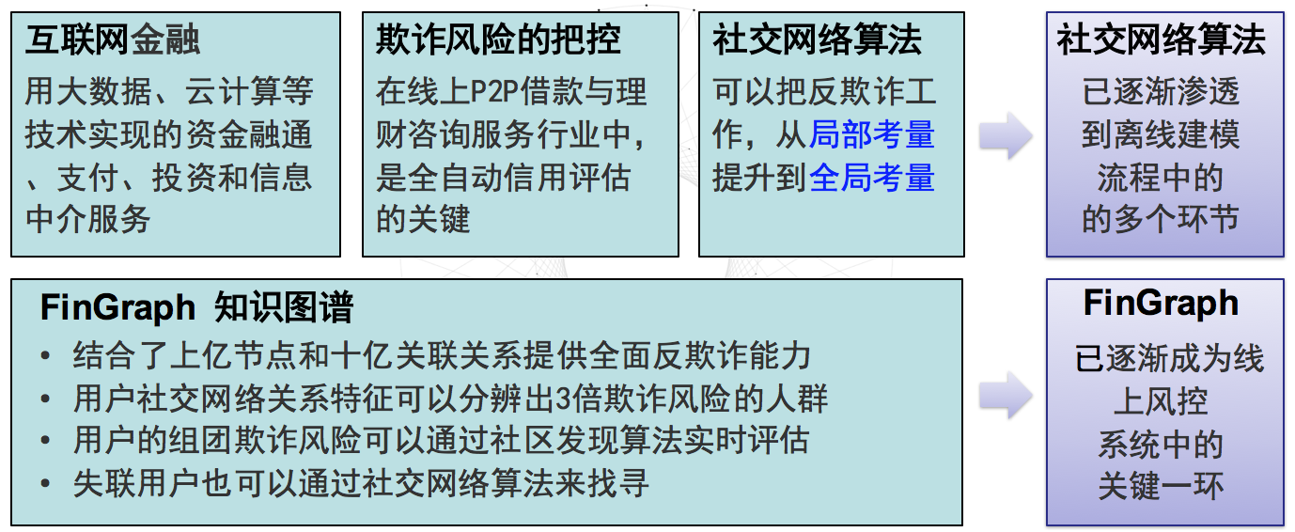
总结：社交网络算法把反欺诈工作从局部考量提升到全局考量

Slide 47
工具推荐
Networkx
iGraph
Gephi
GraphX（Spark）
neo4j和py2neo

Slide 48
作业
使用neo4j、py2neo和igraph-python实现权利的游戏分析
解答答案：https://github.com/ictar/pythondocument/blob/master/Science%20and%20Data%20Analysis/%E5%88%86%E6%9E%90%E6%9D%83%E5%8A%9B%E6%B8%B8%E6%88%8F%E5%9B%BE%E8%A1%A8.md

Slide 49
感谢大家！
恳请大家批评指正！

